Slide 1
이종특허와 트리즈를 적용한 문제해결 사례

Slide 2
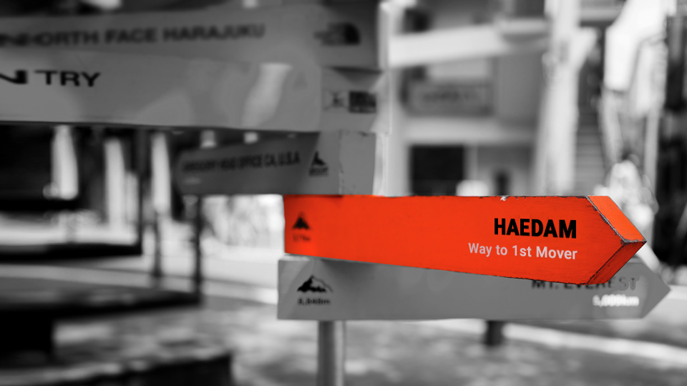
CONTENTS
기관 소개
2. 수처리 필터 사례
3. 부항기 사례

Slide 3
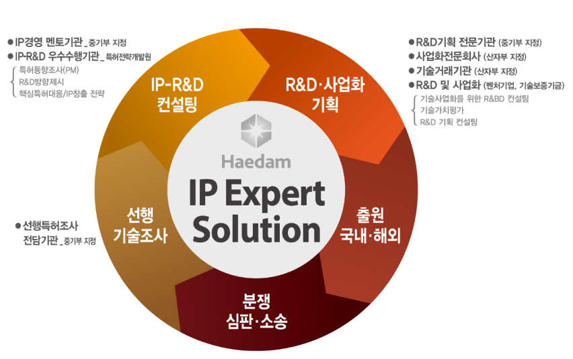
1. 기관 현황
※ R&D 기획전문기관
※ 한국발명진흥회
제품혁신/IP융합제품 기획 사업 수행

Slide 4
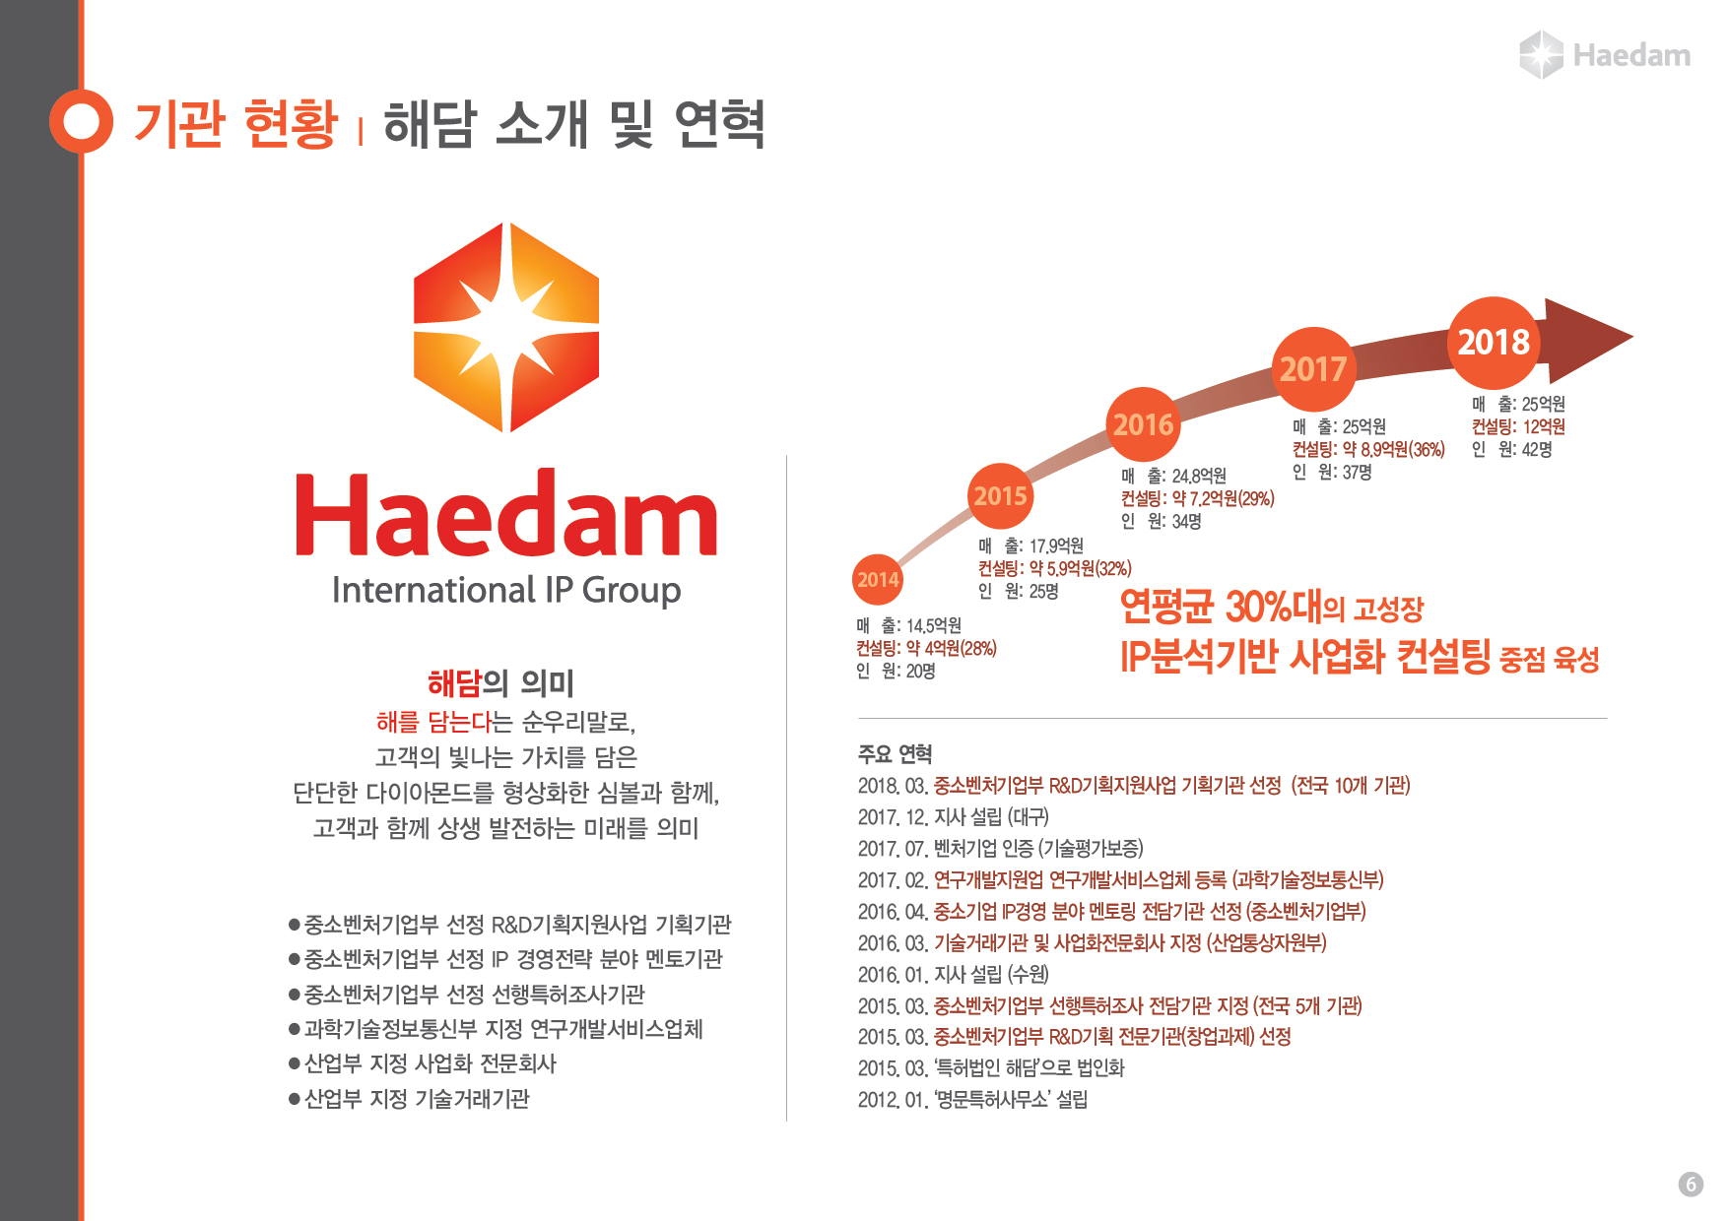

Slide 5
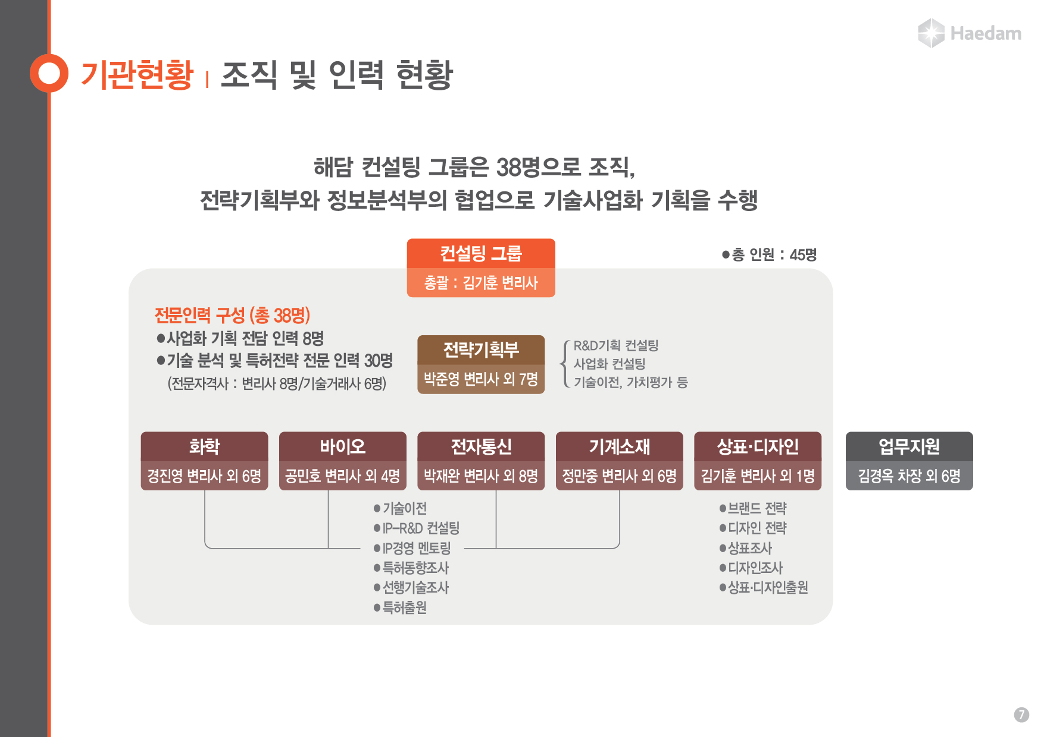

Slide 6
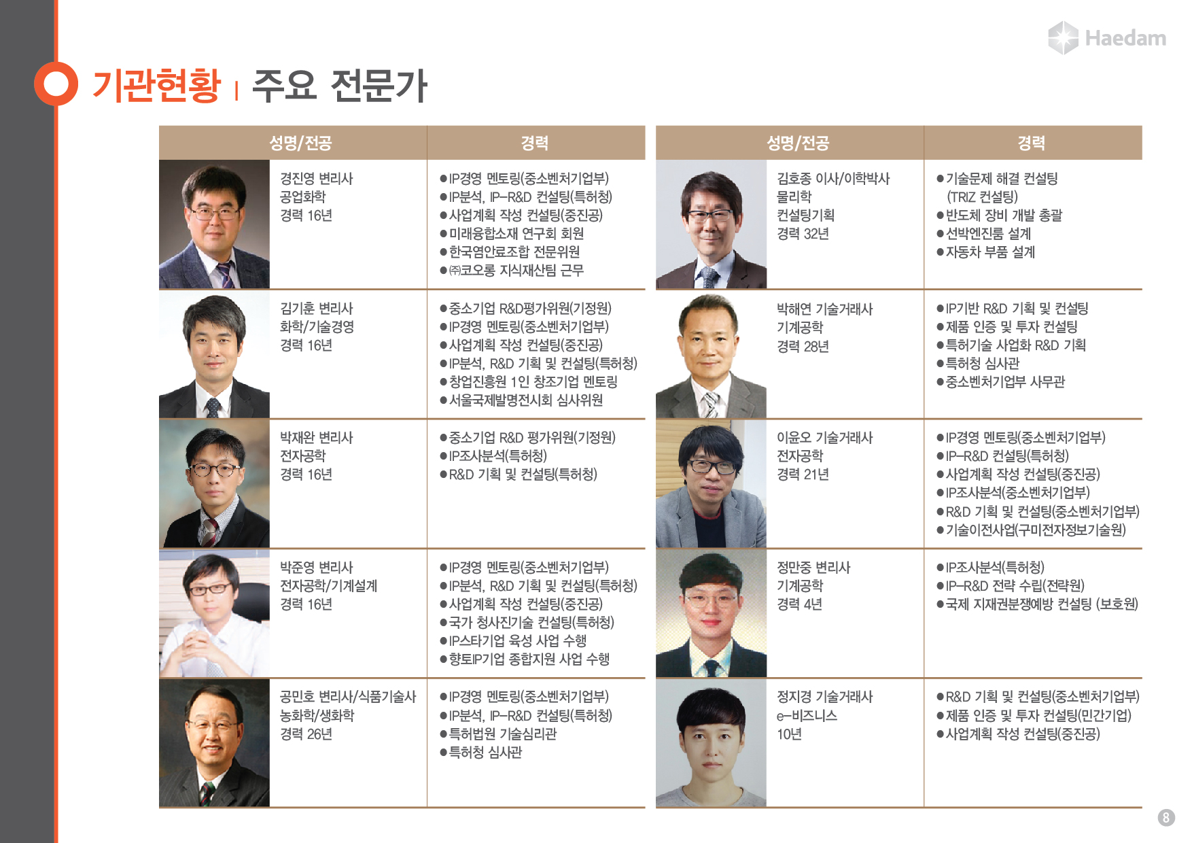

Slide 7
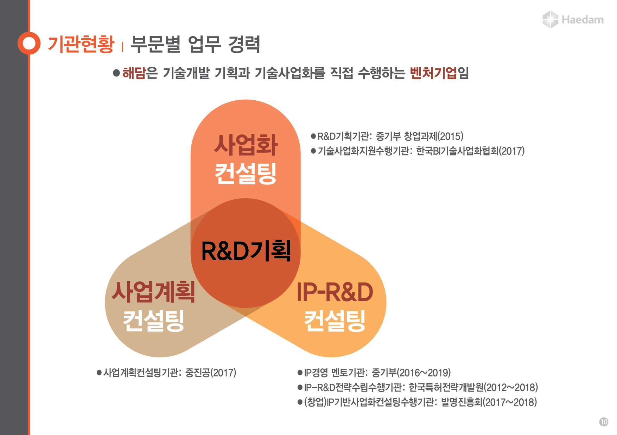

Slide 8
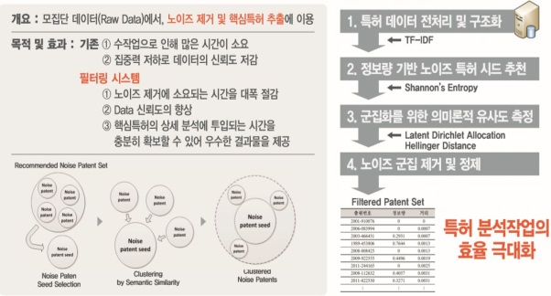
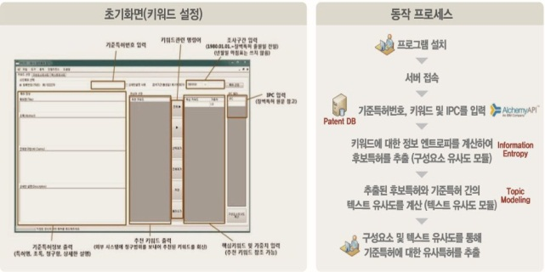
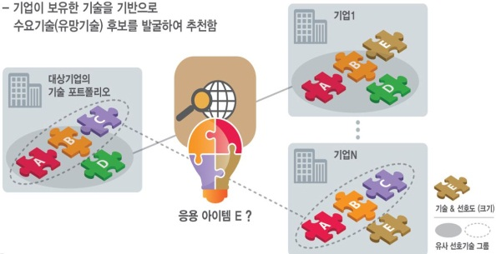
5. 자체 구축 시스템
빠른 검색을 위한 자체 시스템 보유
[노이즈 필터링 시스템]
[유효특허 추출 시스템]
[응용 기술 발굴 시스템]
빠른 기술 검증 가능
경쟁기술과 정확한 비교 가능
활용/확대 기술분야 발굴 가능
자체 시스템을 활용한 빠른 유사 및 관련 특허 기술에 대한 검색이 가능
관련 기술분야에 따른 빠른 이종분야 특허 검색

Slide 9
2. 수처리 필터 사례

Slide 10
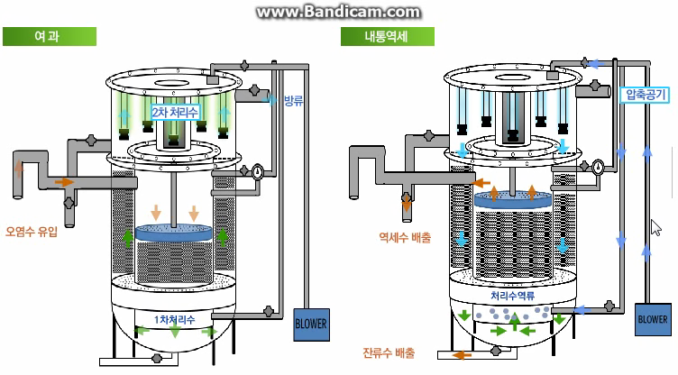
스펀지 여재를 이용한 여과장치 구조
여과 및 역세시 순환구조
10

Slide 11
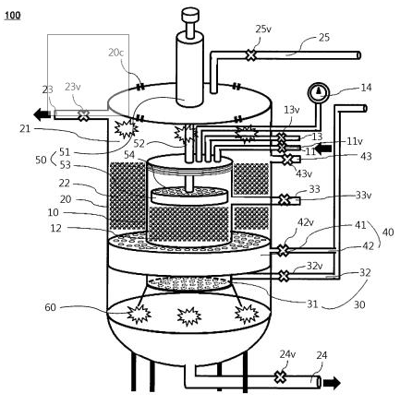
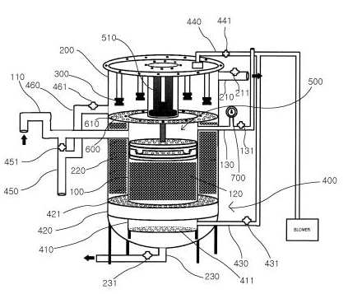
스펀지 여재를 이용한 여과장치 구조
여과장치 구조개선 사항
외통 덮개에 설치된 실린더 가동부를 내통 덮개로 이동시켜 장치 높이 감소
스펀지 재질의 여재(단가 저렴, 공극 미세, 압축률 높음)
역세처리 구조 간소화(내통 및 외통여재 개별 역세방식에서 외통에서 내통으로 연속 역세방식으로 변경)
초기모델
개선모델
실린더 구동부 설치공간
여재 압축 여유공간
[한국등록 1335668]
[한국등록 1488965]
11

Slide 12
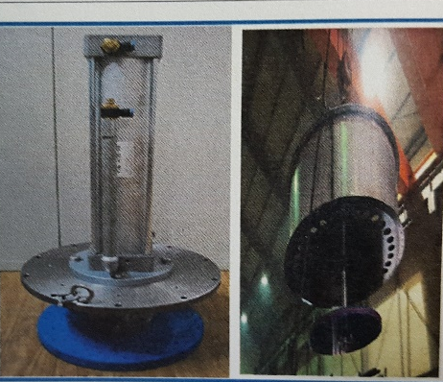
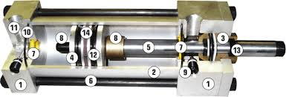
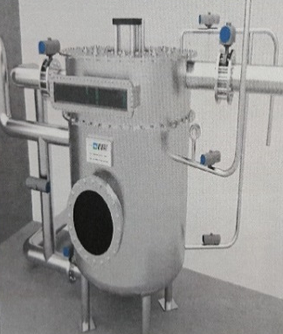
문제상황
문제상황 분석
여재를 압축하는 실린더 본체가 길어 기존 장치에 설치하기 어려운 문제
실린더 본체의 길이
실린더와 압축장치
스펀지 여재를 충분히 압축하기 위하여 실린더의 본체는 길어야 함
(장치의 높이가 높아지기 때문에 기존 장치에 설치하기 어려운 문제가 있음)
실린더가 상부에 설치된
스펀지 여재 여과장치
12

Slide 13
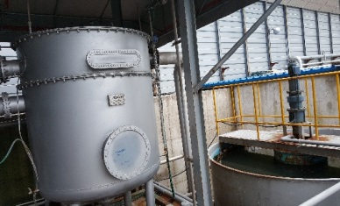
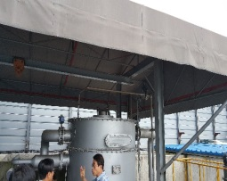
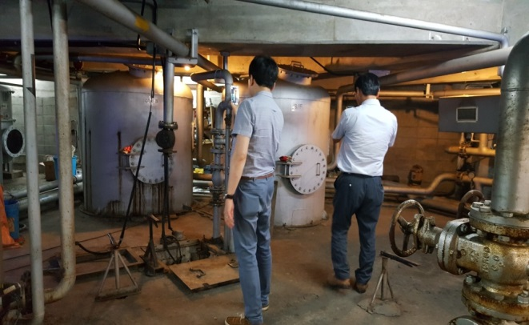
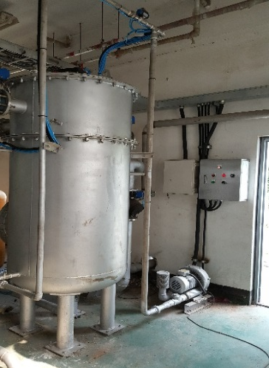
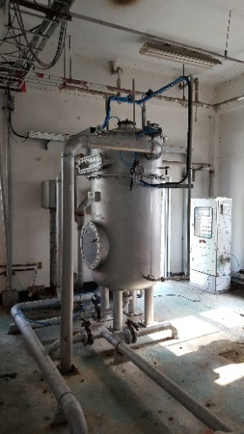
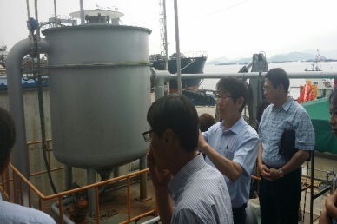
문제상황
문제상황에 대한 설치현장 확인
모래세척폐수 처리시설 현장
(진해 삼일산업(주))
하폐수처리시설 현장
(김해 나전논공단지 하수처리시설)
종래 하폐수처리시설 현장
(부산 현대백화점 지하6F)
실내 설치 현장높이: 약 250cm 정도
(상당히 제한적인 높이 공간임)
영동 제품(WWAY)은 높이문제로 설치 불가(높이 문제를 해결하면 백화점과 같은 곳에도 설치 가능함)
실외 설치
유지/보수를 위한 상부 공간을 170 cm 정도 확보
실내설치
유지/보수를 위한 상부 공간을 170 cm 정도 확보함
13

Slide 14
동종특허 기술현황
여과장치 동종특허 분석방향
[제품혁신과제 여과장치 특징]
1
필터 압축/이완(가변필터) 방식
검색식
(((가변* 조절* 변형* variab* 가압* 압박* 프레스* 압착* 압축* press*) near2 (필터* 여재* filter*))) AND (B01D*).IPCM.
3,968건
2
스펀지 여재 사용 방식
검색식
((스펀지* 스폰지* sponge* 발포* 쿠션* cushion 다공 perforat* (expanded adj plastic*)) near2 (필터* 여재* filter*)) AND (B01D*).IPCM.
383건
14

Slide 15
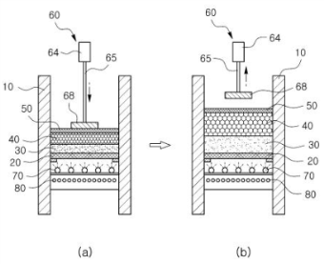
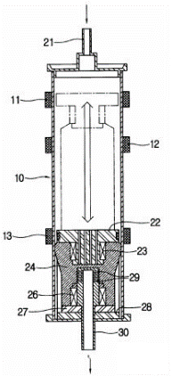
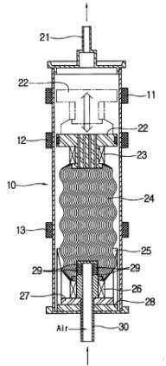
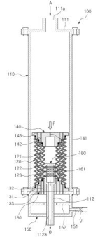
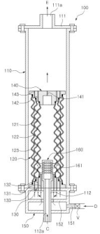
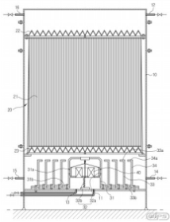
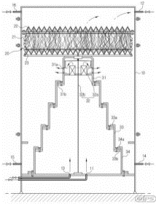
동종특허 기술현황
1. 필터 압축/이완(가변필터) 방식의 여과장치
상하 가압방식
[한국등록 1635910]
필터의 탄성복원력 복귀
[한국등록 592083]
전자석, 영구자석으로 필터위치 고정
[한국등록 1350537]
주름관 형태의 필터
[한국등록 592083]
유입원수로 가변필터 압착
15

Slide 16
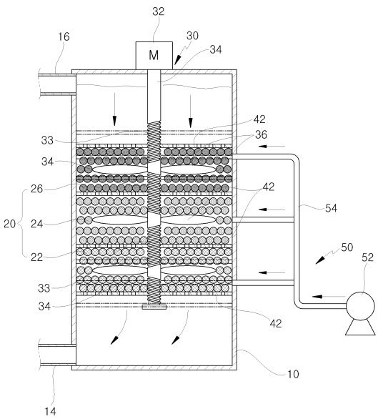
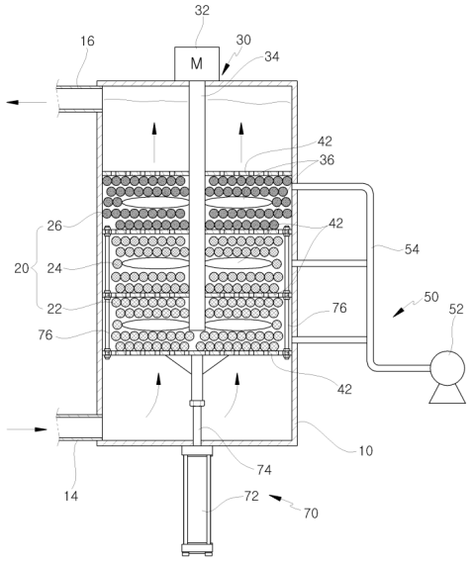
동종특허 기술현황
1. 필터 압축/이완(가변필터) 방식의 여과장치
상하 가압방식
[한국등록 1180746]
가압판 상하 동시 가압구조
회전축(34)에 왼나사(33) 및 오른나사(35)를 형성하고, 스크린(42)을 회전이 구속된 상태에서 회전축(34)의 왼나사(33) 또는 오른나사(35)에 각각 결합되도록 구성
역세시 교반날개의 회전으로 여재가 충돌하면서 역세척 작업이 보다 효과적임
왼나사
오른나사
교반날개
16

Slide 17
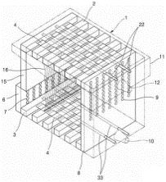
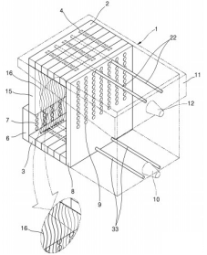
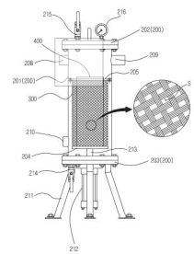
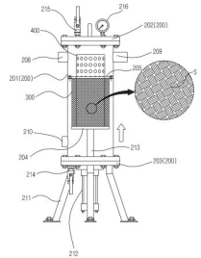
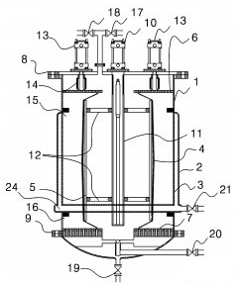
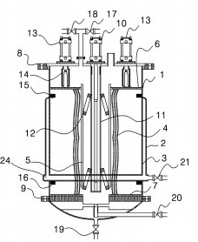
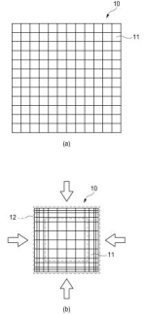
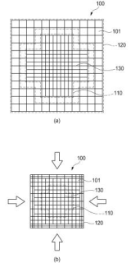
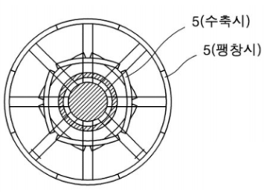
동종특허 기술현황
1. 필터 압축/이완(가변필터) 방식의 여과장치
측면 가압방식
여과필터 공극조절 방식
[한국등록 389795]
측면 여재밀착판
[한국등록 1278020]
금속 와이어 다발을 교차직조한 필터
[한국공개실용 292996]
여재 압착/이완용 다공판 부재 이동
[한국등록 1568844]
압축력의 크기에 따른 조밀공극부
종래
본 발명
17

Slide 18
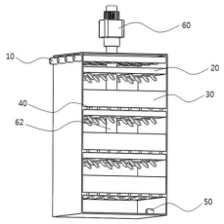
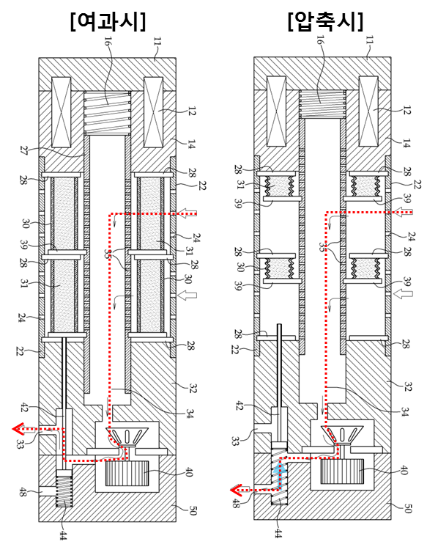
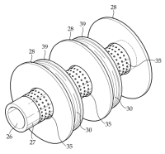
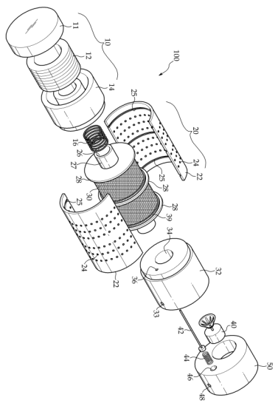
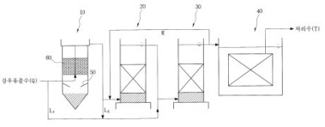
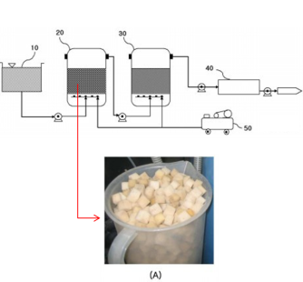
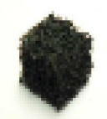
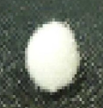
4. 동종특허 기술현황
2. 스펀지 여재를 이용한 여과장치
생물학적 여과방식 적용
필터 압축/이완 방식
[한국등록 1699682]
[한국등록실용 415501]
전처리용
[한국등록 1095488]
[한국등록 861554 ]
18

Slide 19

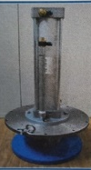

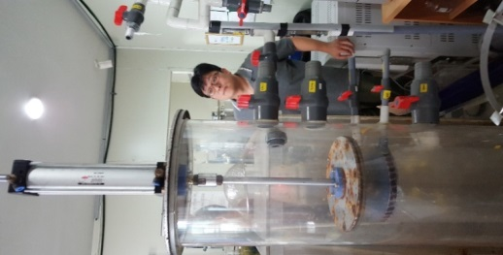
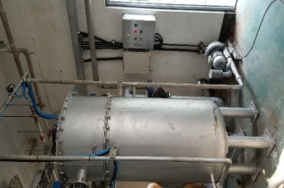
원인분석
실린더를 통한
압축/이완 및 유지보수
공간이 필요
설치장소는
공간제약이 큼
“공간을 줄여야 함”
공간의 낭비
1. 압축행정거리: 40cm
2. 하루 약 3회 압축/이완
3. 압축펌프의 수압으로 연속 동작
4. 실린더 가격: 300만원, 무게 약70kg,
5. 실린더 유지/보수에 필요한 상부공간 높이: 170cm
6. 실린더의 수명: 1.6년- 3년 ??
7. 스폰지 여재의 압축상태를 알 수 없음
8. 스폰지 여재의 높이: 160cm
9. 스폰지 여재의 최대 압축: 18%
10. 스폰지여재의 최소 압축: 43%
170cm
19

Slide 20





기능분석
큰 마찰력
(상하 운동제한)
압축공기
O링
차단
이동
고정
실린더 본체
지지
실린더 로드
가압
가압판
압축/이완
스폰지 여재
170cm 높이
수용
통과
유지보수공간
내통
수용
물
흡착
수용
이물질
170cm
실린더 로드는 가압판을 가압하는 순기능을 하지만
유지보수를 위해 170cm 높이의 공간을 필요로 하는 역기능을 가짐
20

Slide 21
모순분석
실린더의 모순 분석
모순 1. ▶가동수단(실린더)은 있어야 하고 없어야 한다.
시간의 분리 : 가압판을 가압하기 위해서는 가동수단은 있어야 하고, 가압판을 가압해제할 경우에는 없어야 한다.
Ex) 압축은 자연동력을 이용, 이완은 가동수단을 사용
모순 2. ▶지지수단(실린더로드)은 길어야 하고 짧아야 한다.
시간의 분리 : 가압판을 내릴때는 지지수단의 길이는 길어져야하고, 가압판을 올릴때는 짧아져야 한다.
Ex) 윈치 로프, X링크, 용수철, 다단실린더 방식
21

Slide 22
IFR(이상해결책)
실린더 높이문제에 대한 IFR
IFR : 높이가 없이, 스스로 여재의 압축, 이완이 이루어지게 한다.
압축
이완
인위적
(동력원)
4
인위적
(동력원)
3
2
자연적
(무동력)
자연적
(무동력)
1
22

Slide 23







IFR에 따른 검토사항
자연적 압축
중력, 유입수의 수압 등에 의해 여재의 압축이 이루어지도록 함
[한국등록 1199119]
하천수를 이용하여 승강 작동되게 한 수중보
유출구
유입구
부구
여재
수조
[누름돌]
중력을 이용하여 스스로 압축되도록 함
[수조 이용]
수압을 이용하여 스스로 압축(자원의 활용)
23

Slide 24


IFR에 따른 검토사항
자연적 이완
역세수 침투압력에 의한 여재 이완, 탄성복원력 등
스스로 이완되는 방식구현이 어려움
인위적인 ‘승강장치’가 필요함
인위적이되,
높이가 없는
[스프링]
압축상태에서 탄성복원력에 의한 이완
[주름관]
주름관의 펼쳐짐으로 인한 이완
‘회전, 롤링’ 등
24

Slide 25


문제 해결을 위한 대안 시스템 발굴
Scientific Effects DB를 활용한 대안 시스템 발굴
승강장치(가압) 관련 후보 시스템 발굴
Hoist
(호이스트)
Screw
(스크류)
25

Slide 26


문제 해결을 위한 대안 시스템 발굴
Scientific Effects DB를 활용한 대안 시스템 발굴
승강장치(가압) 관련 후보 시스템 발굴
Corrugation
(주름)
Elastic Recovery
(탄성복원력)
Elasticity
(탄성력)
Electromagnet
(전자석)
Screw
(스크류)
Worm Drive
(웜)
26

Slide 27




문제 해결을 위한 대안 시스템 발굴
인터넷 검색을 통한 다양한 대안 시스템 발굴
[스파이럴 리프트]
27

Slide 28


문제 해결을 위한 대안 시스템 발굴
인터넷 검색을 통한 다양한 대안 시스템 발굴
[쓰레기통 압축 X링크구조]
28

Slide 29





관련 이종분야 검토
승강장치 관련 이종특허 분석
검색식
((주름* 자바라 Corrugat* 탄성* 스프링* elastic* spring* 전자석* 전자기* 자석* 영구자석* 마그네틱* 자기력* 자력* 자성* electromagnet* magnet* 스크류* screw* 나사* 웜* worm 윈치* winch) and (승강* 승하강* 하강* 상하* 업다운* (왕복* adj 이동*) 전동* (electric adj motion) 엘레베이터 엘리베이터 elevat* mov*)).TI.
5.504건
[한국공개 2015-0060380]
전동식 브레이크의 엑추에이터
[한국등록 1455680]
웜 구동부를 이용한 승강장치
[한국공개 2012-0124561]
웜 자기부상 엘리베이터
29

Slide 30



관련 이종분야 검토
승강장치 관련 이종특허 분석
[한국등록 1412025]
와이어윈치 구동형 해상풍력발전기 설치전용선
[한국공개 2009-0057851]
수변전기기부 침수 방지용 주름막커버 승하강장치
모터
와이어
30

Slide 31



문제 해결방안 탐색
Solution - 인위적 압축 및 이완 방식
해결아이템 1-1
웜을 이용한 해결책
(하부 설치구조)
- 하부설치 방식은 스펀지 여과층을 가압판의 아래에 둘 수 있어 높이감소에 효과적임
- 유지보수, 상하구동 몸체 내통과의 연결부위 누수문제 해결 필요
[한국공개 2012-0124561]
‘웜 자기부상 엘리베이터’
기술적용
[한국등록 1262292]
수중식 육,해수 가두리용 수문장치
(하부 설치구조 실링방안)
P형 지수고무
누수방지용 에어백
31

Slide 32
문제 해결방안 탐색
Solution - 인위적 압축 및 이완 방식
해결아이템 1-2
웜을 이용한 해결책
(상부 설치구조)
- 상부설치 방식은 높이 감소에 다소 불리
- 유지보수, 상하구동 몸체 내통과의 연결부위 누수문제 해결 필요
[한국공개 2012-0124561]
‘웜 자기부상 엘리베이터’ 기술적용
3차 살균처리조의 높이에 따라 최종 높이 결정?
상하이동 가압몸체를 모터 회전축의 상부까지
형성시켜 내관 내부 처리수와의 접촉을 차단
(윤활유 유출 방지)
내부 웜치에 전자석 적용으로 윤활 필요치 않음(자가부상)
32

Slide 33





문제 해결방안 탐색
Solution - 인위적 압축/자연적 이완 방식
해결아이템 2
주름관과 인장스프링의 탄성복원력을 이용한 해결책
[한국공개 2009-0057851]
‘수변전기기부 침수 방지용 주름막커버 승하강장치’ 기술적용
공기압
주입
공기압
빼기
탄성복원력
여재
여재
33

Slide 34



문제 해결방안 탐색
Solution - 자연적 압축/인위적 이완 방식
해결아이템 3
윈치와 중량판을 이용한 해결책
[한국등록 1412025]
‘와이어윈치 구동형 해상풍력발전기 설치전용선’ 기술적용
1. 직경: 98cm, 152kg
60cm, 57kg
2. 압력: 2kg/cm2
2.6cm
160cm
40cm
30cm
34

Slide 35
문제 해결방안 탐색
Solution 문제점 요약
해결아이템 1-1
웜을 이용한 해결책
(하부 설치구조)
상,하부 연결부분 누수 문제 해결 필요, 실린더보다 고가임
(제조단가가 종래 시스템보다 고가이긴 하나 천정고가 낮은 실내 설치용으로 적용할 수 있음)
해결아이템 1-2
웜을 이용한 해결책
(상부 설치구조)
해결아이템 2
주름관과 인장스프링의 탄성복원력을 이용한 해결책
내부공간을 많이 차지하여 물 저장공간이 협소해지는 문제점이 발생됨
해결아이템 3
윈치와 중량판을 이용한 해결책
중량판 가장자리 실링부분, SUS 중량판 가공비 상승
‘IFR’에 가장 근접한 해결방안으로 파일럿 장치 테스트 실시
35

Slide 36



파일럿 장치 테스트 결과
파일럿 장치 검토(해결아이템 3)
1. 중량판 윈치 방식 여재 압축장치의 가능성 확인
- 중량판으로 스폰지에 압축을 가하는 기초 실험 수행
(중량판의 측면으로 스펀지 조각의 이탈을 방지하기 위한
실링부재가 설치되지 않은 상태에서 테스트 수행)
- 천정에 윈치를 설치하여 중량판을 아래/위로 이송 확인
* 중량판의 자중에 의한 스펀지 조각 압축 가능성 확인
2. 시험 결과에 대한 보완 필요
- 중량판 둘레 가장자리부에 실링방안 최우선 검토
- 가공성/가격을 감안한 적당한 중량판의 크기/재료 검토
- 조립/분해가 간단한 중량판의 구조 및 형상
- 각 중량판에 다수개의 5mm 크기의 여과수 통과공을
타공할 경우 원가 상승의 문제 발생
36

Slide 37

추가 문제해결방안 도출
중량판 측면 실링방식 문제해결방안
기존 실린더 스펀지 압축모듈
기존에는 가압판의 측면에 O링을 설치하여 스펀지 조각이 여과조 내에서 상부로 이탈되는 것을 방지하도록 함
O링의 마찰력으로 인해 실린더의 가압력이 커야지만 가압판이 상하로 이동되는 문제점 발생
[중량판 적용방안]
- 스펀지 조각이 중량판의 측면을 통과하여 이탈되지 않도록 구속되어야 함
- 원활한 압축을 위해 자중에 의해 동작되는 중량판의 측면과 여과조 측면벽과의 마찰력은 약해야 함
“O”링 스폰지 차단
37

Slide 38

추가 문제해결방안 도출
중량판 측면 실링방식 문제해결방안
[Scientific Effects DB를 활용한 대안 시스템 발굴]
고체의 구속, 제한
38

Slide 39


추가 문제해결방안 도출
중량판 측면 실링방식 문제해결방안
[브러시를 이용한 이물질 차단 기술 관련 특허 검색]
*검색식 : (브러시* 브러쉬* brush* 솔*) and ((이물* 찌꺼기* 부유물* 부상물* 고형물* 잔류물* 먼지* 분진* 더스트* 칩* residue* (solid adj matter) floating* dust particle* chip) near (차단* 차폐* 막음* 저지* 방지* 실드* 쉴드* 구속* 제한* block* shield*))
KR 10-2016-0045516(이물질 유입방지 구조물을 구비한 면진장치)
종래 문제점과 해결수단
면진장치(10)의 상판과 하판 사이에 볼베어링(12)이 롤링하는 면진구동부(11)는 내부에 공간이 형성할 수 밖에 없고, 상기 면진구동부(11)는 조그마한 이물질에도 볼의 롤링에 영향을 받든지 LM가이드의 동작에 영향을 받는지 면진성능에 영향을 받게 됨
이에, 면진구동부에는 케이블 찌꺼기와 각종 먼지 등의 이물질이 유입되는 것을 방지하고, 실외에 설치되는 면진구동부에는 모래 및 각종 이물질이 유입되는 것을 예방하는 효과를 가지며, 이중마루 패널의 케이블 인입 홀(HOLE)에서는 이중마루 바닥에 있는 각종 이물질이 냉풍에 의해 면진구동부 및 보호대상장비로 유입되는 것을 방지
39

Slide 40


추가 문제해결방안 도출
중량판 측면 실링방식 문제해결방안
[브러시를 이용한 이물질 차단 기술 관련 특허 검색]
KR 10-1438105(브레이크 챔버의 이물질 방지 장치)
종래 문제점과 해결수단
브레이크 작동 및 해제 시 압축공기에 의해 제2푸쉬로드(18)가 승강 작동하면서 서비스챔버(12)의 케이스 하단에 형성된 하부 관통홀(22)을 통해 이물질이 유입
- 서비스챔버(12)의 하부 관통홀(22) 주변에 이물질 차단용 브러시(24)를 설치하여, 상기 하부 관통홀(22)을 통해 유입되는 이물질을 브러시(24)에 의해 차단
- 브러시(24)는 서비스챔버(12)의 하부 관통홀(22) 주변에 관통홀을 중심으로 원주방향을 따라 반경방향으로 배치
40

Slide 41


추가 문제해결방안 도출
중량판 측면 실링방식 문제해결방안
[브러시를 이용한 이물질 차단 기술 관련 특허 검색]
KR 10-0994530
(레일덮개가 장착된 창틀 및 상기 창틀의 레일 위에서 구름운동하는 롤러부)
KR 10-2005-0031555
(차량의 카고스크린)
210 : 이물질유입방지단
19: 이물질 침투방지용 브러시
41

Slide 42


2. 추가 문제해결방안 도출
중량판 측면 실링방식 문제해결방안
[브러시를 이용한 이물질 차단 기술 관련 특허 검색]
KR 10-2012-0050776(전동차 출입문 설해 방지장치)
브러시 이외 튜브
형태로도 제안됨
(내부 공기충전 방식)
이물질 차단부재(211)
이물질 차단부재(211)를 튜브형으로 형성함으로써, 튜브의 내부에 공기가 충전되어 출입문(120)의 개폐 동작시 탄성 변형에 의한 탄성력으로써 출입문(120)의 측면에 강하게 밀착되어 출입문(120)의 외 측면과 출입문 포켓(130)의 외벽(131) 사이를 밀폐하게 되어 이물질의 유입을 차단
출입문이 출입 되는 출입문 포켓의 일 측에 먼지, 눈과 같은 이물질의 유입 방지를 위한 이물질유입방지수단(210)을 구비
42

Slide 43


추가 문제해결방안 도출
중량판 측면 실링방식 보완
기존 실린더 스펀지 압축모듈
중량판 + 윈치 스펀지 압축모듈
브러시형
튜브형
“O”링 스폰지 차단
“솔”스폰지 차단
43

Slide 44

추가 문제해결방안 도출
각부 구성
44

Slide 45










추가 문제해결방안 도출
브러시형 - 밴드 솔의 모형
[1차 모형]
[2차 모형]
- 테스트 결과, 중량판과 여과조 내측면벽과 마찰이 전혀 발생되지 않아, 자중으로 충분히 스펀지 압축가능하나 스펀지 조각이 이탈되긴 함
- 모의 강도와 간격을 조절하여 개선한다면 가능성이 있음
[3차 모형]
[4차 모형]
45

Slide 46

추가 문제해결방안 도출
브러시형 - 밸크로 테잎 부착 테스트
[밸크로 테잎 부착 테스트]
시판되고 있는 모의 길이 1 ~ 3mm까지 테스트 진행
- 3mm는 모의 길이가 길어 역세압력에 의해 휘어지는 현상 발생
- 1mm 모의 밸크로 테잎은 테스트 결과 1개 가량의 스펀지 조각이 이탈 발생, 모 부분에 스펀지 조각이 들러붙는 현상 발생
- 밸크로 테잎의 모 부분에 들러붙는 현상을 해결할 수 있다면, 실제 제품화 가능성이 있음
46

Slide 47
파일럿 장치 테스트 최종 결론
파일럿 장치 테스트 최종 결론
[실린더 높이 문제 해결 ]
‘윈치/중량판’을 이용한
해결안
실린더 높이 문제 해소 (윈치 로프 권취로 높이가 없음)
스펀지 조각 가압력 확인 (자중에 의한 무동력 가압)
[추가 문제상황]
중량판 측면 실링 문제
[‘실린더 높이에 의한 설치문제’ 해결 가능]
‘브러시형 구조’ 구조 개선 테스트 실시 예정(밴드 솔, 밸크로 테잎)
‘튜브형 구조’ (탄성이 높은 고무재질의 링) 대체 검토
47

Slide 48



특허등록 가능성 및 침해검토
웜+중량판 적용 여재 압축이완 방식
동종분야 여재 압축/이완방식
실린더 가압방식
전자석 이용
동종분야에서의 여재 가압방식은 실린더 동력을 이용한 가압방식이 주를 이루며, 중량판의 자중에 의한 여재의 가압방식과 관련된 구조는 조사되지 않음
[한국등록 1635910]
[한국등록 1350537]
[한국등록 592083]
48

Slide 49


특허등록 가능성 및 침해검토
웜+중량판 적용 여재 압축이완 방식
이종분야 중량판 적용방식
[일본공개 2001-137807]
[한국등록 684979]
누름판 28은 자중에 의해 하강하지만, 상기 구동 수단 30에 의해 상승하게 된다. 이 누름판 28은 중량이 큰 것으로 하고, 그 중량으로 상부 하우징 14 내에 투입되는 폐기물을 위에서 막는 기능
베이스판(14)에 투입된 녹차잎을 자중으로 가압하는 누름판(26)
[한국등록 684979]
49

Slide 50
특허등록 가능성 및 침해검토
웜+중량판 적용 여재 압축이완 방식
침해검토 및 등록가능성 검토결과
동종분야의 특허검토 결과, 중량판 등의 자중에 의해 여재를 압축하는 방식의 기술은 조사되지 않아 특허침해의 소지는 없음
이종분야의 특허에서 자중에 의해 녹차잎을 가압하는 구조와 상부에서 폐기물을 막는 구조와 관련된 기술이 조사되었으나, 여재를 자중으로 누르고 윈치로 들어올리는 조합된 기술은 조사되지 않았으며, O링을 밴드솔 등의 브러시 형태로 대체하여 여과조 벽면과의 마찰을 감소시켜 중량판의 자중을 이용가능하게 한 점에서는 큰 차이를 가져 본 해결안은 특허등록 가능성이 높은 것으로 판단됨
50

Slide 51
특허등록 가능성 및 침해검토
웜+중량판 적용 여재 압축이완 방식
권리화 방안 검토
1st
중량판 + 윈치 구성조합
종래 여과장치의 높이 문제점 강조
여재 중량판 자중으로 가압, 윈치로 여재 이완
2st
중량판 측면 브러시 한정
종래 가압판 측면에 설치되는 O링 문제점 부각
O링을 브러시로 대체하여 마찰을 저감시켜 중량판의 자중으로만 충분히 여재 가압 가능 효과 강조
3st
중량판 설치구조 한정
원가절감을 위해 중량판에 여과수 통과공을 형성시키지 않고, 최하단에 설치되는 중량판의 크기를 축소시켜 여과수가 측면에서 원활하게 유입되는 단면설치구조 강조
51

Slide 52
3. 부항기 사례

Slide 53


1. 기술의 개요
▶ 노폐물이 흡수되는 부항장치의 부항하우징 하단에 초음파 발생장치(초음파 단자)가 결합된 부항장치임, 초음파 발생장치의 작동과 함께 부항하우징 내부를 음압으로 만들어 노폐물의 배출 효율을 높일 수 있음
[부항기 + 초음파 수단 = 모세메디 부항기]
초음파 수단을 통하여 미세혈관을 자극효과 및 어혈 배출 효과의 증대
기업의 목표
고장이 없는 초음파 적용 부항기
53

Slide 54
2. 문제상황
[기존 업체가 생각한 문제원인]
노폐물과 틈이
초음파 부항기의
고장의 원인
▶ 초음파 발생장치에 노폐물이 유입되는 문제
▶ 전기단자와 흡입구(공기흡입)가 분리되어 있는 문제
▶ 부항기 하우징과 초음파 단자 사이에 밀폐가 되지 않는 문제
※ 부항기의 틈을 통해 유입된 노폐물이 압전소자 단자간에 합선을 일으켜 고장 발생
노폐물
틈
54

Slide 55











2. 문제상황
※ 실제 제품에 대해서 문제상황, 고장 발생의 원인을 확인해 결과
→ 모세메디에서 생각하고 있는 부분과 다른 문제원인이 발견되었음
55

Slide 56
3. 문제상황의 원인
▶ 노폐물과 틈이 초음파 부항기 고장의 원인인 듯 했으나
▶ 관련 테스트결과 고장의 원인은 아닌 것으로 판단
노폐물
※ 다른 문제원인이 있음!
+, - 단자의 접촉에
따른 합선
틈
직접 접촉에
따른 합선
매질에
따른 합선
56

Slide 57
1. 해결방안 컨셉
1
+,- 단자가 접촉하지 않게!
2
결합 시 연결/전달부가 회전하지 않게!
3
결합 시 초음파 전달부 미접촉!
57

Slide 58




4. 해결방안 컨셉 아이디어!
1번
아이디어
[공간분리]+ - 단자를 분리하고
연결/전달부는 회전 없이 결합
전원 공급 나사
모듈 고정부
포고핀 고정 및
직선 운동 모듈
1
포고핀 연결부
[해결 아이디어]
-①회전하면서 결합하지만 ②은 상하로만
동작
-연결부와 전달부는 회전하지 않고 상하
로만 이동(이중호스)
2
초음파 진동판
58

Slide 59




4. 해결방안 컨셉 아이디어!
2번
아이디어
[시간분리] 결합 시 전달부는 없게 하고 결합 후 전달부가 압전소자에 접촉
초음파 단자 결합
결합 후
현재 구조를 최소 변경 장점
59

Slide 60



1. 해결방안에 대한 보완요소
1, 2번 아이디어의 초음파 전달부 장착
기존 초음파 연결부를
변형하지 않고 활용
한국등록 10-1849063
연결단자(회전하지 않기
때문에 그냥 빼면 어떨지?)
-
+
60

Slide 61



1. 해결방안에 대한 보완요소
1, 2번 아이디어의 초음파 전달부 장착
기존 초음파 연결부를
변형하지 않고 활용
한국공개 10-2007-0020861
한국등록 10-0297484
연결/접촉만 되면 OK!
(측면 나사로 접촉 높이에 대한 가이드역할도 고려)
61

Slide 62



1. 해결방안에 대한 보완요소
1, 2번 아이디어의 초음파 전달부 장착
기존 초음파 연결부를
변형하지 않고 활용
한국등록 10-1352013
결착력 강화
+
전기연결
+
가이드 역활
62

Slide 63

2. 컨셉 아이디어에 대한 검증
컨셉 아이디어 실제 제작
초음파 부항기 조립 사진
신제품용 초음파 부항기:
전원문제를 근본적으로 해결
발생하는 문제 근본적 해결 (1번 컨셉 아이디어)
기존 제품 바로 적용
(2번 컨셉 아이디어)
현재 초음파 부항기용 전원문제의 해결책
(회전 접촉이 아님)
63

Slide 64

2. 컨셉 아이디어에 대한 검증
1번 컨셉 아이디어 실제 제작
신제품용 초음파 부항기:
전원문제를
근본적으로 해결
64

Slide 65


2. 컨셉 아이디어에 대한 검증
2번 컨셉 아이디어 실제 제작
본체
스프링 전원단자
초음파
진동판
스프링
압축나사
(진동판에 비접촉 상태)
피부
접촉자
스프링
압축나사
(진동판에 접촉 상태)
65

Slide 66

3. 최종 Solution 확정
최종 Solution → 1번 컨셉 아이디어
1번 컨셉 아이디어에 대한 구체화 진행
설계 진행
3D 프린터로 제작
Test, 보완요소 도출
최종 설계 및 시제품 제작
66

Slide 67



4. 1차 설계 및 제작
3D 프린팅용 도면 : 조립도
67

Slide 68


4. 1차 설계 및 제작
3D 프린팅 부품
1차 설계 및 제작을 통한 Test 진행
(Test 결과 추가 보완요소 발견)
68

Slide 69



5. 2차 설계 및 제작
2차 설계 : 진공 및 전원선 일괄 조립
초음파 전달수단과 전원연결
전달수단과 압전소자와 연결
69

Slide 70

5. 2차 설계 및 제작
2차 설계 내용
1차 설계대비 차이점
①, ②부분이며
쉽고/안전한 연결 중점
1
가장 이상적인
최종 제품을 고려한
2차 설계 진행
2
70

Slide 71



5. 2차 설계 및 제작
2차 시제품 도면
※ 세부적인 수치는 삭제함
최종 설계를 통한
시제품 제작 진행
71

Slide 72


5. 2차 설계 및 제작
2차 시제품 제작
2차 시제품
완성
‘2018년 지식재산 활용전략 컨퍼런스’
시제품 전시
72

